Slide 1
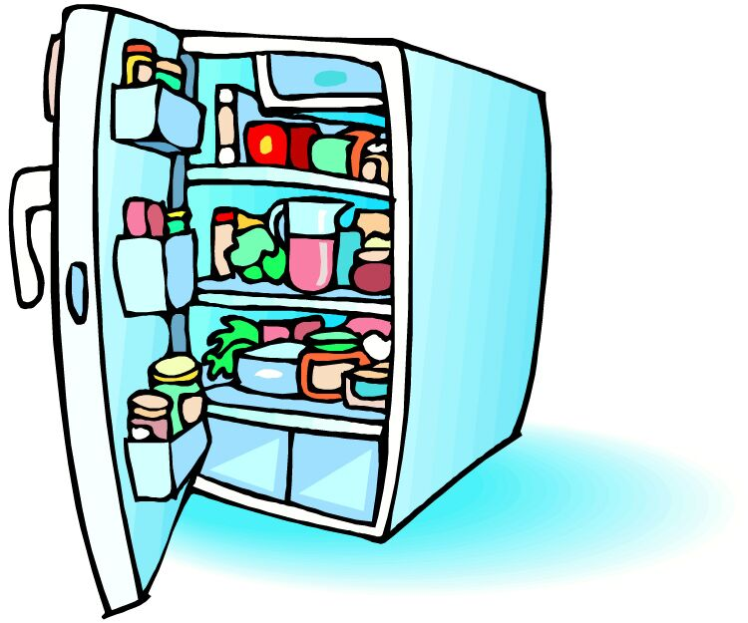
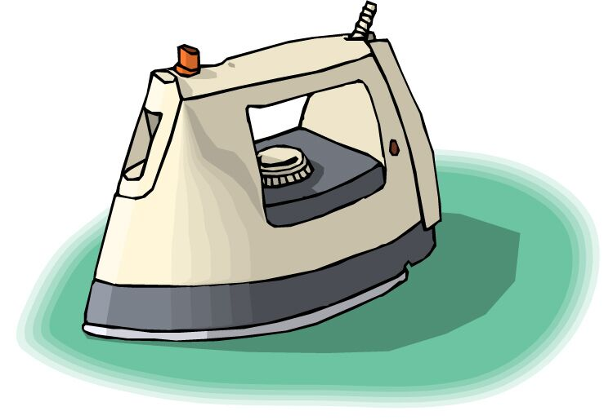
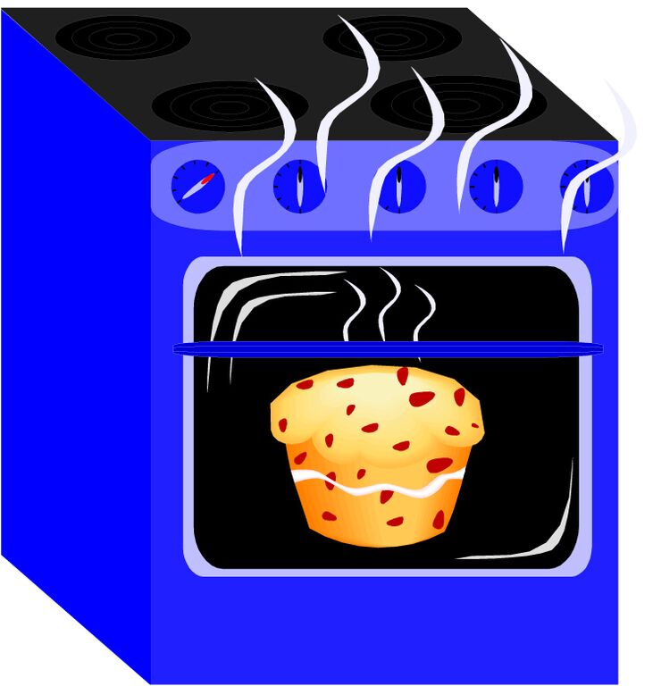
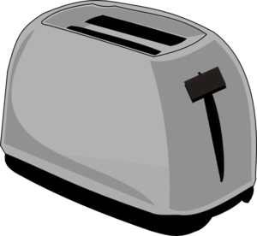
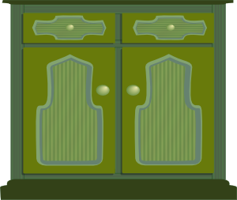
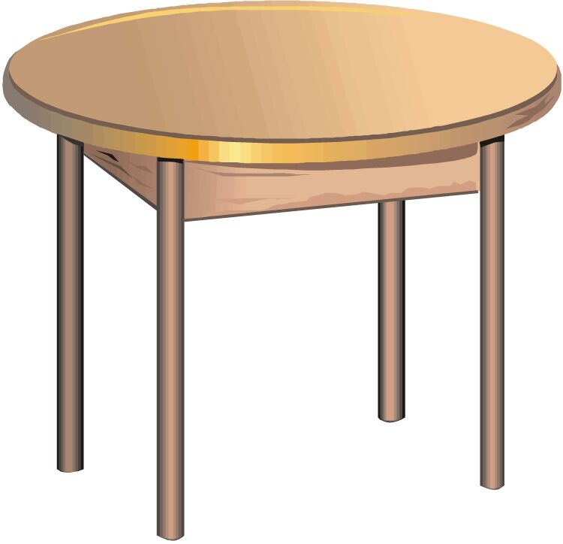
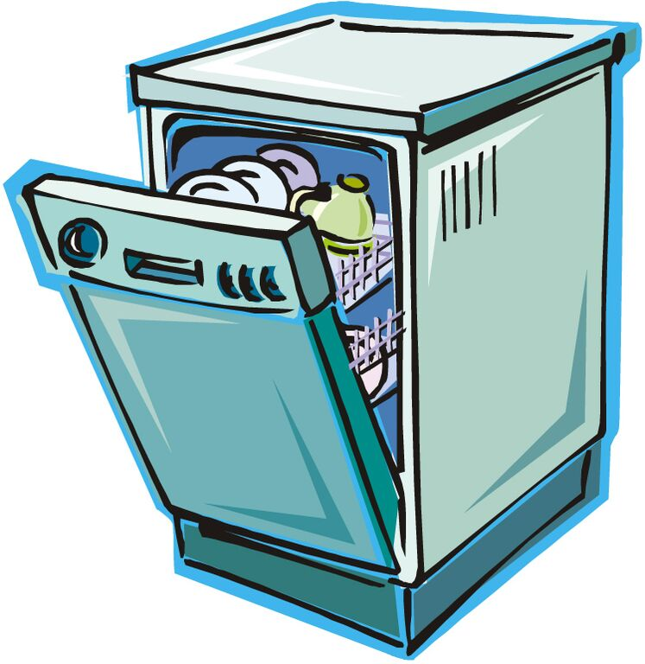
el frigorífico
Kitchen – Cocina
el reloj
el taburete
la plancha
el horno
la tostadora
la escoba
el armario
la mesa
la fregona
el cubo
el lavavajillas
© www.SaveTeachersSundays.com 2015
(Images © www.clipart.com or www.clker.com 2015)

